Slide 1
Создание новых мест
дополнительного образования детей
в МБУ ДО «Дворец детского и юношеского творчества» городского округа город Октябрьский
Республики Башкортостан
в 2021 г.
Ульянова Вера Павловна,
директор МБУ ДО «ДДиЮТ» г.Октябрьский

Slide 2
Объем выделенных средств в 2021 году
Федеральный бюджет
1 839 974,99
руб.
Региональный
бюджет
37 550,52
руб.
Муниципальное образование
18 775,26
руб.
ИТОГО 1 896 300,77
руб.

Slide 3
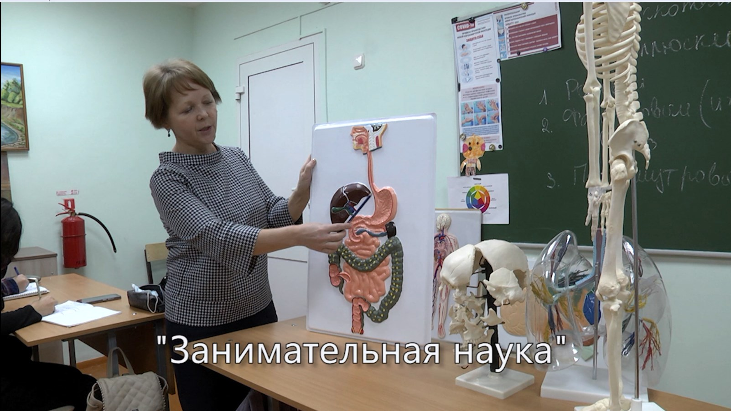
«Занимательная наука»
30 новых мест
Закуплено:
Проектор
Экран для проектора
Ноутбук Asus 1
Звуковые колонки 15вт
Презентер ОКЛИК, черный
Скелет человека
Кости черепа
Модель по анатомии Легкие (прозрачная) ХС-330
Доли, извилины, цитоархитектонические поля головного мозга
Пищеварительный тракт
Кровеносная система человека
Тренажер - манекен
Парты 2-местные регулир.
Стулья ученические регул.
Шкафы полуоткрытые 3 шт.
Стол учителя однотумбовый (1 шт.)
кресло офисное (1 шт.)
МФУ лазерное Xerox WorkCentre 3025NI

Slide 4
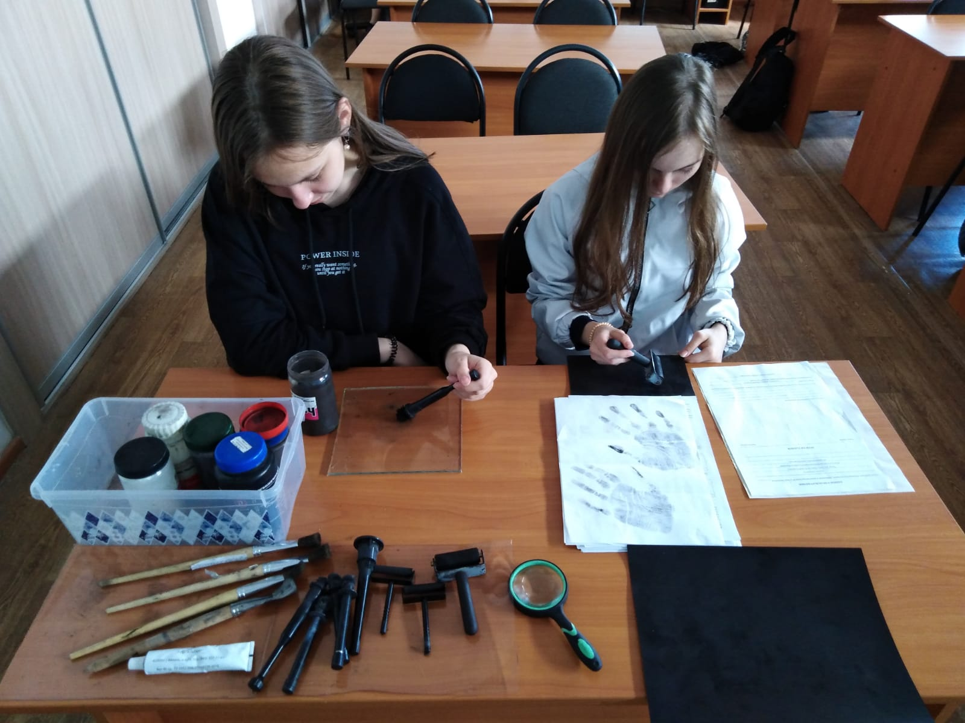
«Юный исследователь»
90 новых мест
Закуплено:
Интерактивная панель
Ноутбук
Звуковые колонки 11вт
Презентер ОКЛИК черный
Микроскоп стерео Микромед МС-1 вар.1С
Микроскоп лабораторный Микромед МС-5-ZOOm LED
Тренажер для эвакуации и оказания первой помощи
Наборы химических реактивов
Комплект необходимых средств для оказания первой помощи
МФУ лазерное Xerox WorkCentre 3025NI 1

Slide 5
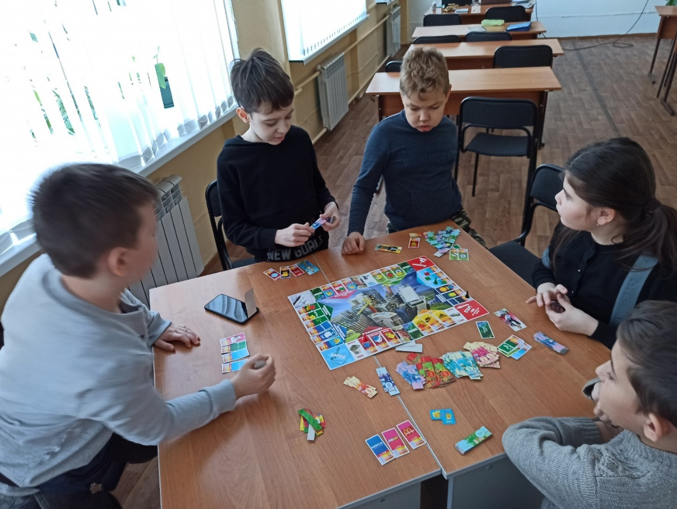
«Финансовая грамотность»
60 новых мест
Закуплен:
Экономический методический комплекс
АЛМА Финансовый гений

Slide 6
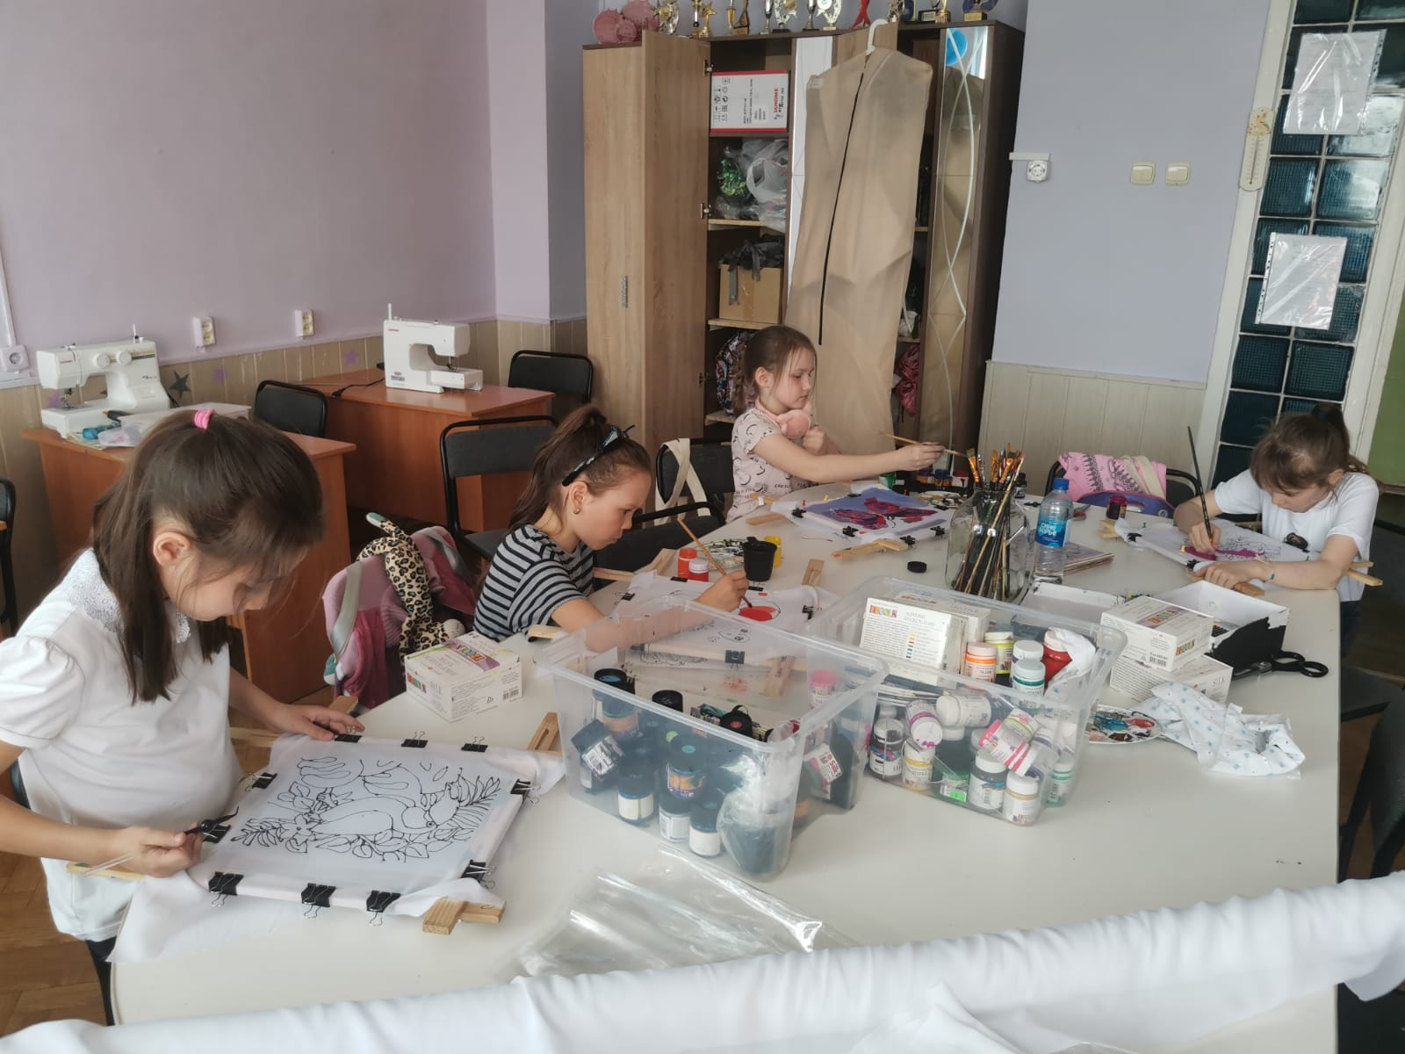
«Дизайн одежды»
30 новых мест
Закуплено:
Швейная машина JANOME 1, челнок горизонтальный ( 5 шт.)
Оверлог 4-х ниточный SINGER, СКОРОСТЬ ШИТЬЯ
Отпариватель
Манекен женский р. 44 (88-70-96) мягкий цв. чёрный Стойка звезда металлическая
Ножницы 280мм закройные "Premax" 1187 11" (1 шт.)
Набор акриловых красок по шелк
Наборы контуров по ткани цветные
Шелк синтетический белый шифон
Набор кистей из синтетики ROUBLOFF
Рамка регулируемая для росписи по ткани
Состав резервирующий полимерный ГАММА
Трубочка стеклянная для резерва
Степлер мебельный SPARTA
Скобы для мебельного степлера
Палитра пластиковая овальная
Утюг Tefal FV 5677 ЕО
Лазерный принтер Canon i-SENSYS LBP621Cw

Slide 7
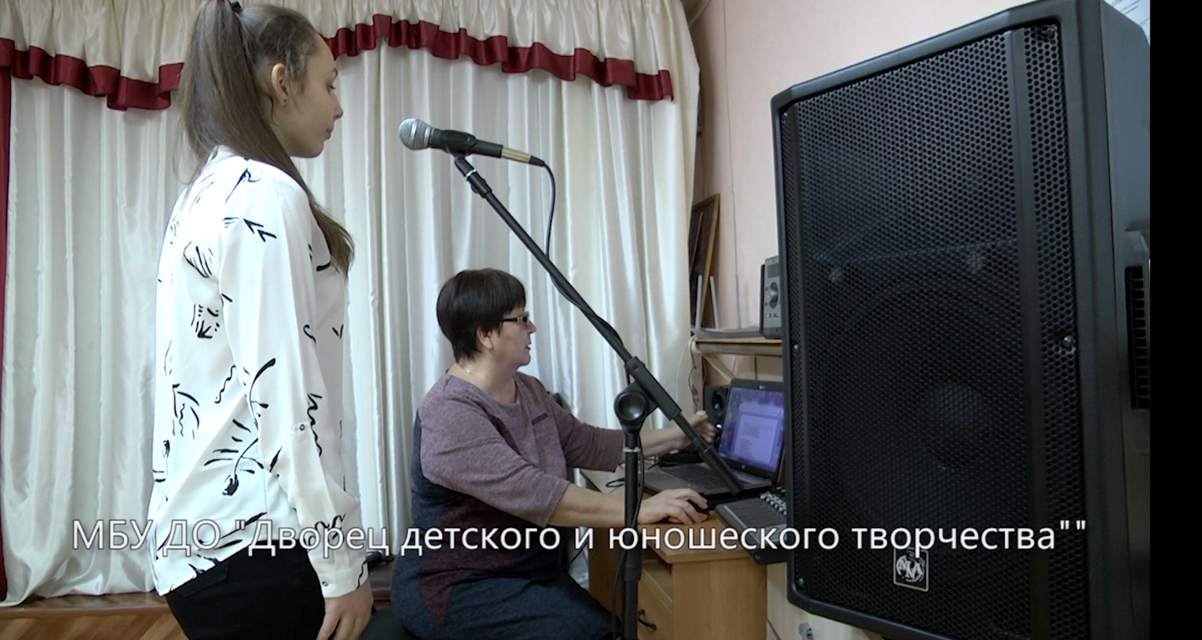
«Вокальная студия»
30 новых мест
Закуплено:
Аналоговый микшерный пульт MAN
Акустическая система МАN
Динамический вокальный микрофон SHURE (3 шт.)
Микрофонный кабель с разъемом
Усиленная микрофонная стойка(3шт.)
Микрофонный кабель
Держатель для микрофона MAN 3шт.
Музыкальный центр LG 500 Вт

Slide 8
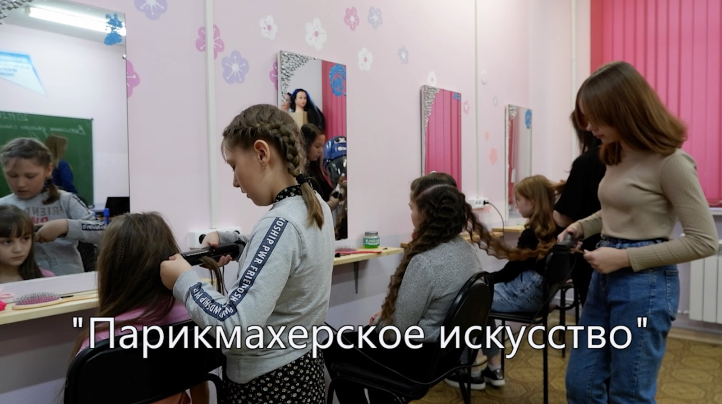
«Парикмахерское искусство»
15 новых мест
Закуплено:
Манекен - голова (3 шт.)
Фен с насадками (5 шт.)
Щипцы-гофре (3 шт.)
Утюжки для выпрямления волос (5 шт.)
Ножницы парикмахерские (3шт.)

Slide 9
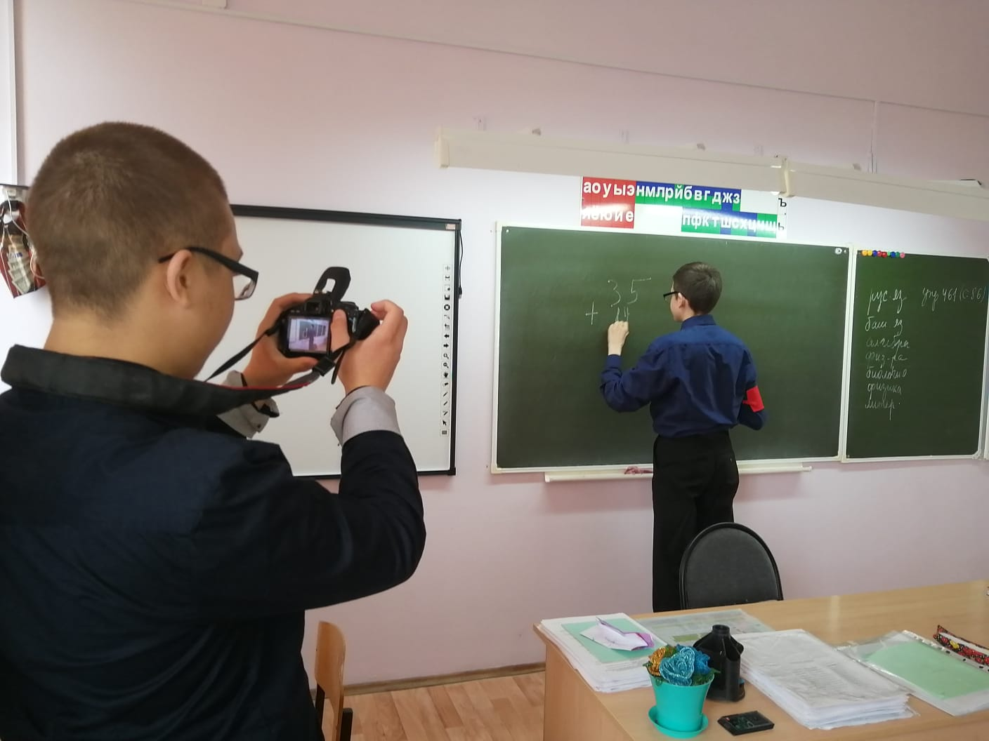
«Фото и видеостудия»
45 новых мест
Закуплено:
Цифровой фотоаппарат с функцией видеосъемки
Штатив HAMA Traveller 163 Ball
Штатив.трипод напольный(2 шт.)
Ноутбук Lenovо
Ноутбук Asus
Фотоаппарат
Петличный микрофон (2шт.)
Накамерный микрофон (2шт.)
Радиомикрофон выносной, синхронизируемый с камерой
Комплект осветительного оборудования
Видеокамеры Canon HF R806
Видеокамеры Canon HF R806 1
МФУ Epson L15160

Slide 10
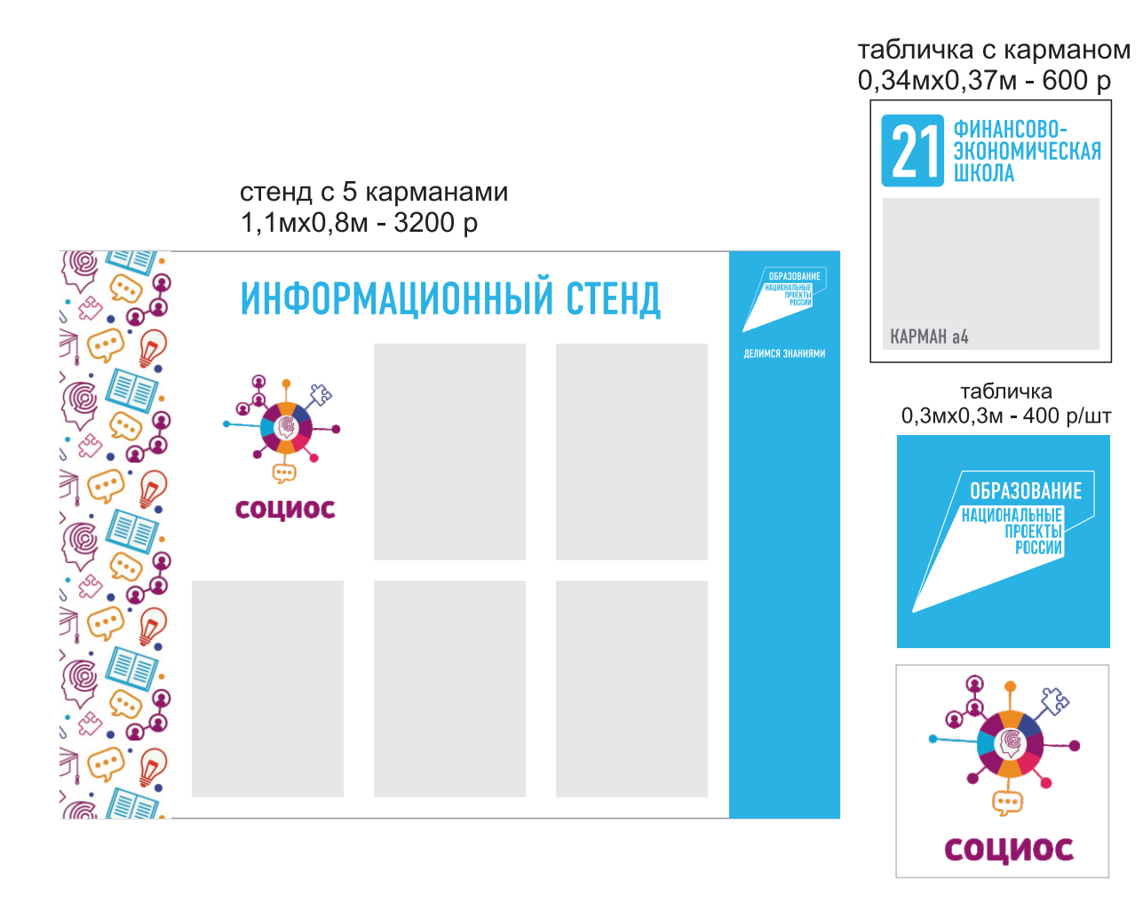
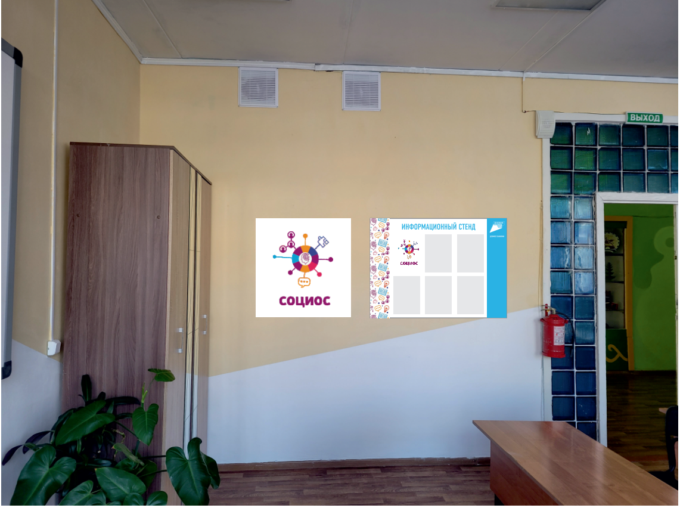
Проект брендирования кабинетов

Slide 11
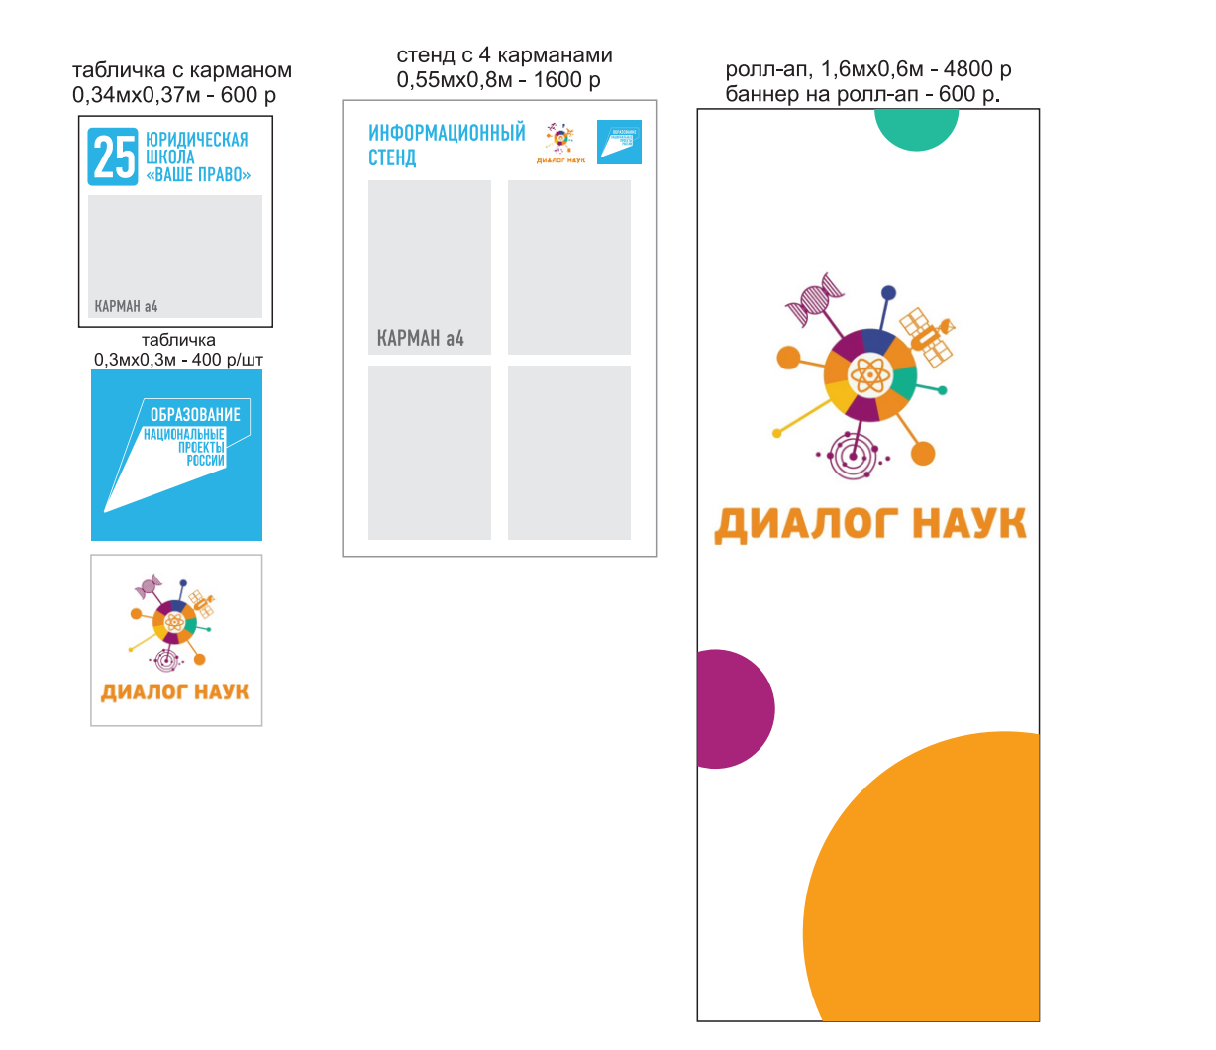
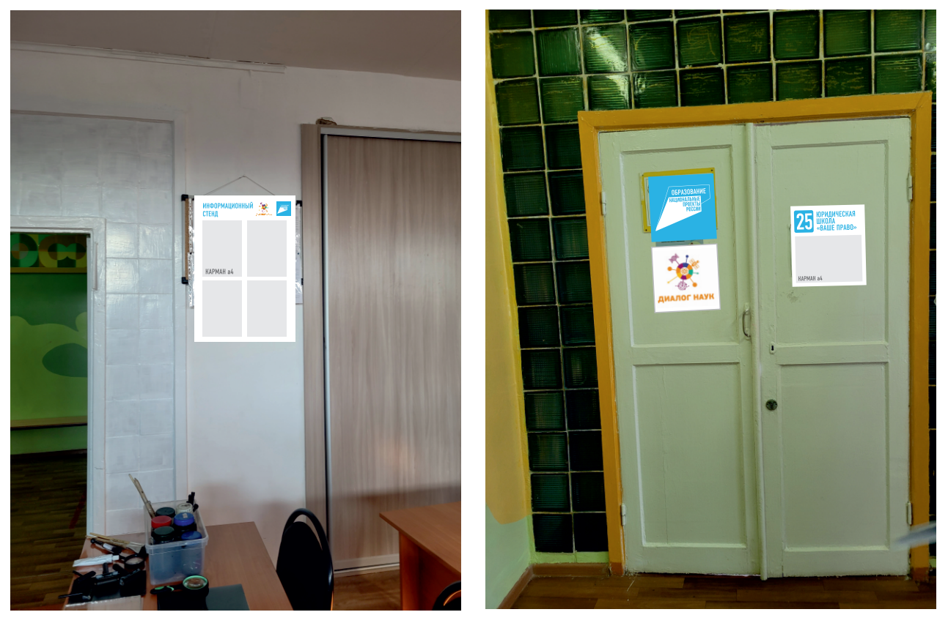
Проект брендирования кабинетов

Slide 12
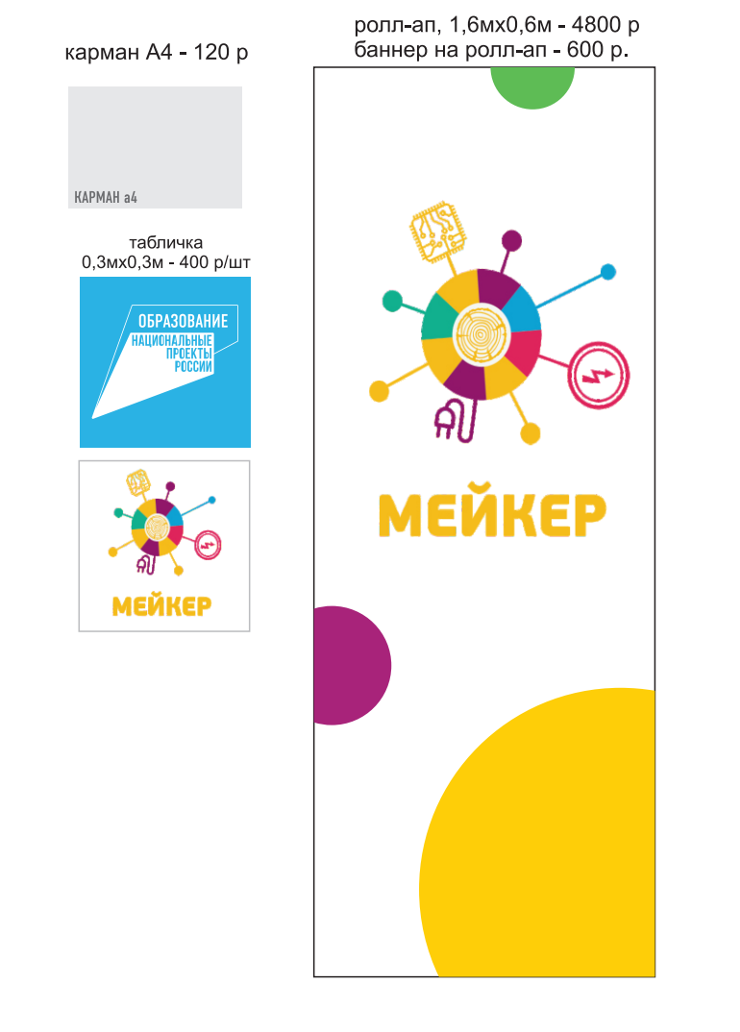
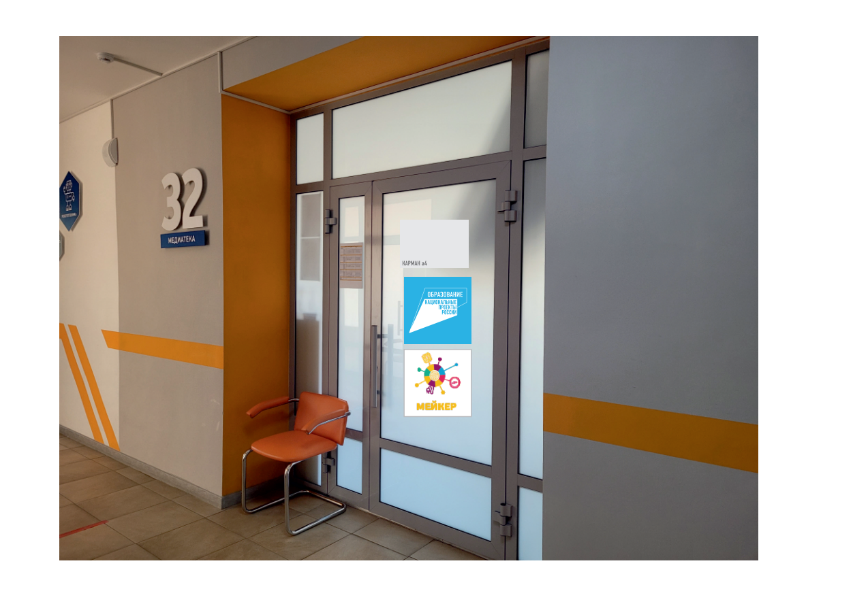
Проект брендирования кабинетов

Slide 13
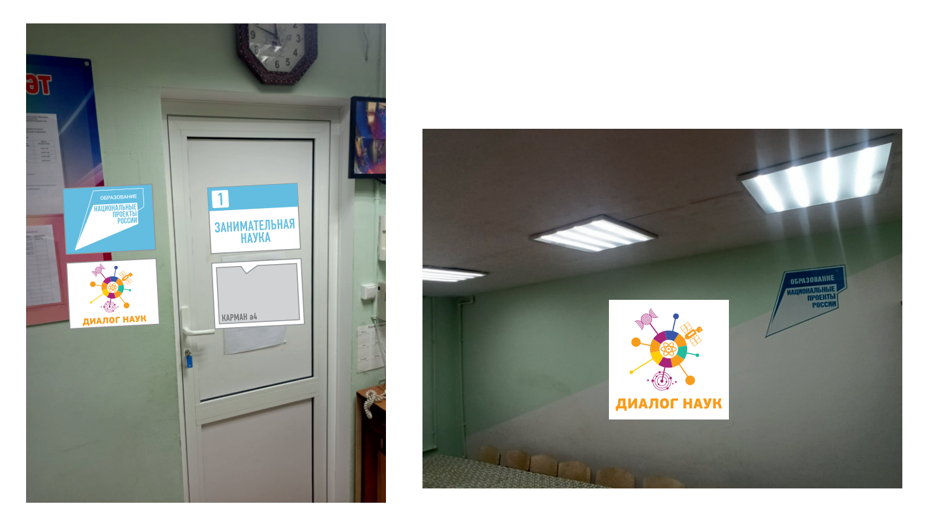
Проект брендирования кабинетов

Slide 14
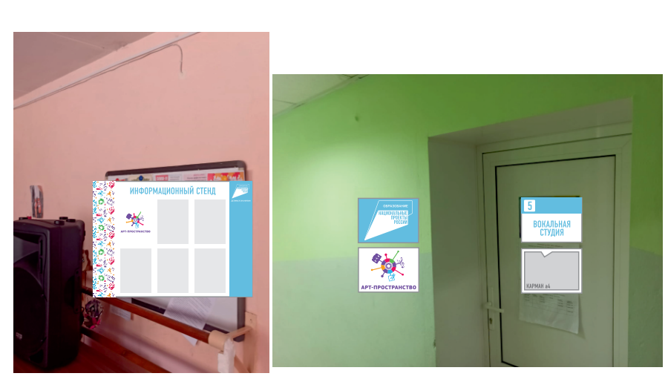
Проект брендирования кабинетов

Slide 15
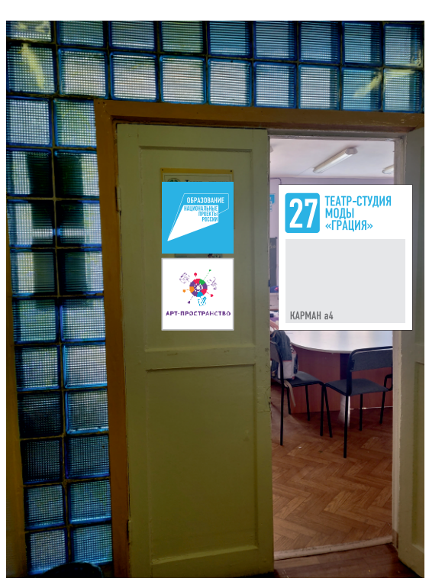
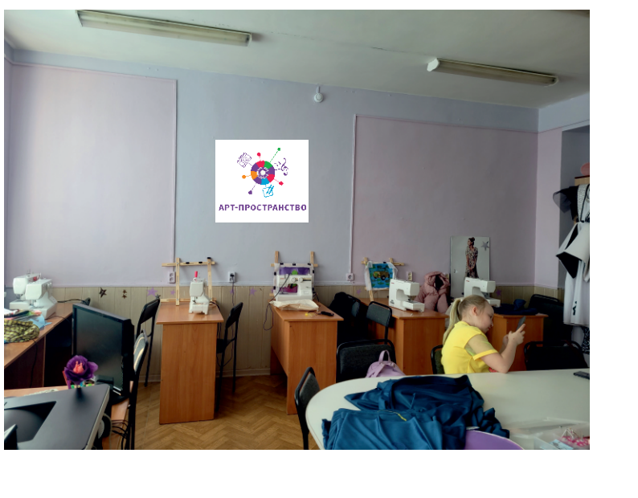
Проект брендирования кабинетов

Slide 16
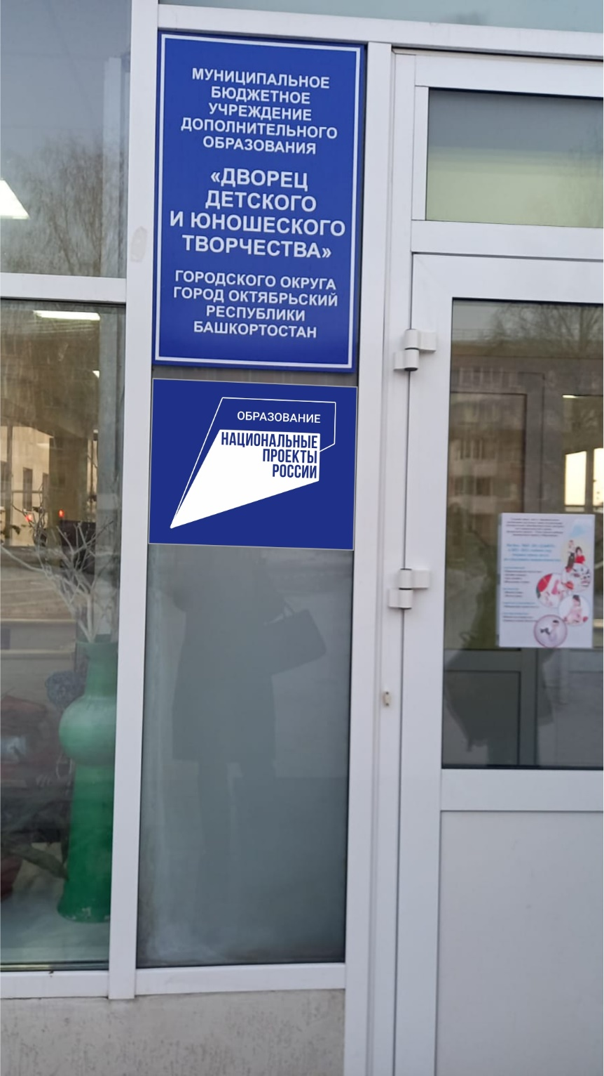
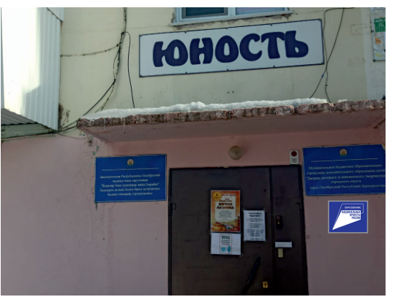
Проект брендирования входной группы

Slide 17
СПАСИБО ЗА ВНИМАНИЕ!

